Slide 1

SoC 100
Session2 : Basic Linux Command(Fast Track)

Slide 2
1. Basic Linux Operation

Slide 3

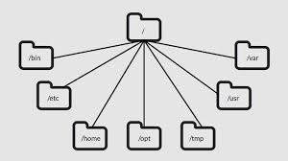
Directory
cd {directory}
pwd
Use Absolute PATH
Use Relative PATH
Use user’s home

Slide 4
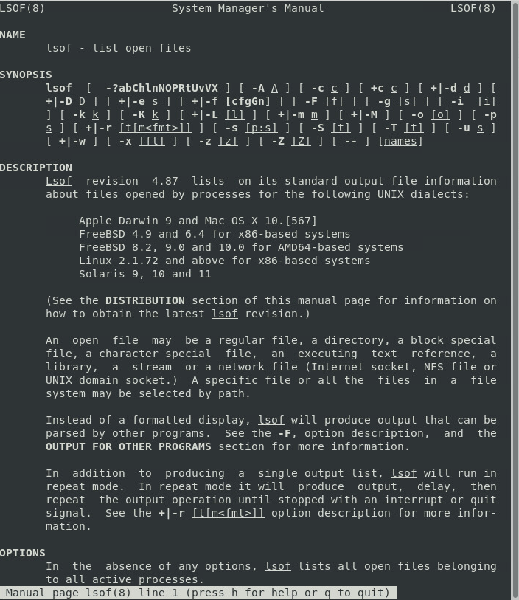
Manual
man {command}
Search Keyword
Moving Back & Forth
Quit Manual

Slide 5
Clear the screen
clear

Slide 6
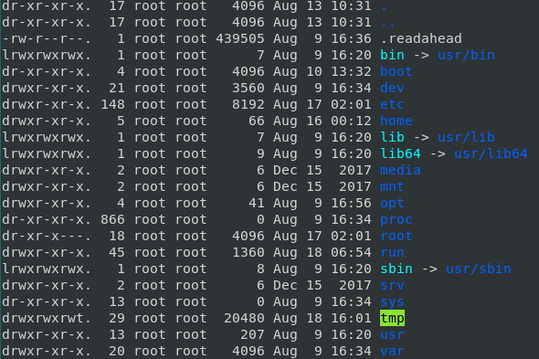
Listing Directory
ls –option {directory}
Listing Directory
Read Output
Options
Hidden File / Directory
Verbose

Slide 7
Init File[s] / Directorie[s]
touch {file_name}
Make multiple files
mkdir -option {directory_name}
Nested directory

Slide 8
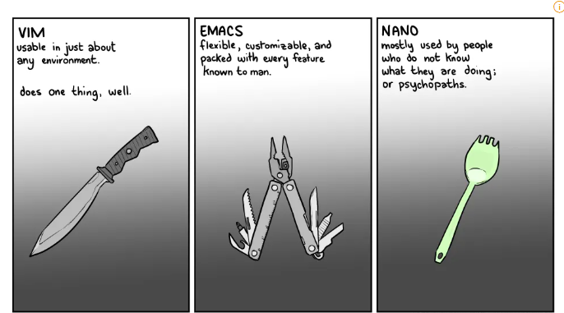
VI(M)
Unix/Linux 자체에 내장된 문서 편집기 프로그램.
강력한 문서 편집과 Customization을 통한 사용확장성을 보여준다.

Slide 9
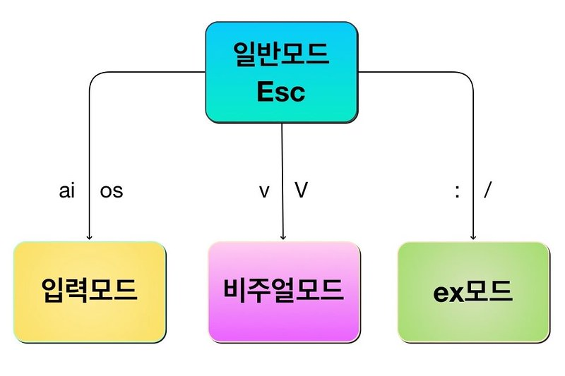
VI(M): Operation Mode

Slide 10
VI(M): insert mode
입력모드는 텍스트를 입력(편집)하는 모드이다
a : 커서위치 다음 칸에 입력
i : 커서의 위치에 입력
o : 커서의 다음 행에 입력
s : 커서 위치의 한글자를 삭제 후 입력

Slide 11
VI(M): visual mode
비쥬얼 모드는 블록 단위를 선택하여 작업하는 모드이다.
v : Normal Visual Mode
V : Visual Line Mode
d: 선택된 내용 삭제 -> Normal Mode
c: 선택된 내용 삭제 -> Insert Mode
y: 선택된 내용의 복사 -> Normal Mode
J: 선택된 모든 라인을 순서대로 결합 -> Normal Mode
~ : 선택된 내용의 case를 변경 -> Normal Mode
u : 선택된 내용을 소문자로 변경 -> Normal Mode
U : 선택된 내용을 대문자로 변경 -> Normal Mode

Slide 12
VI(M): ex mode
ex 모드는 작업을 명령하는 모드이다
:w - 저장
:w file.txt – file.txt로 저장
:w >> file.txt – file.txt에 append하여 저장
:q – VIM 종료
:q! – 강제 종료
:wq! – 저장하고 강제 종료
:e file.txt – file.txt 를 불러옴

Slide 13
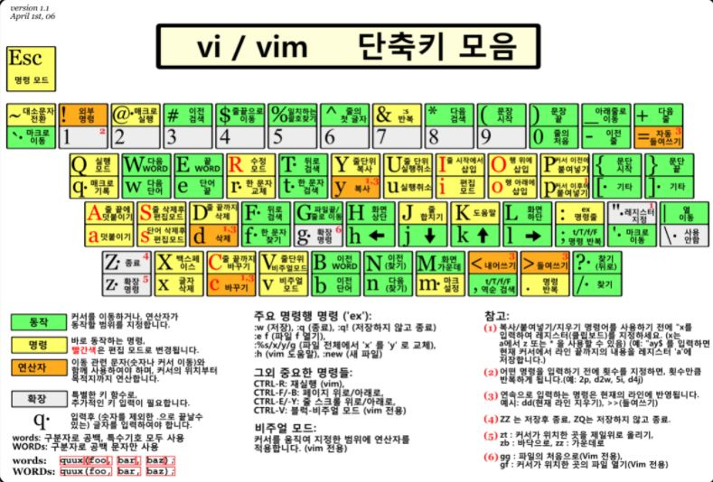
VI(M) 단축키
VIM 연습

Slide 14
Copy and Paste
cp –option {src} {dst}
rm –option {src} {dst}
Directory
Recursive Operation

Slide 15
Duplicity of “mv” command
mv [src] [dst]
mv [src1] [src2]
Moving directory
Change directory’s name

Slide 16
Printing the contents in the file
cat {file}
more / less {file}
Quitting printed page
Move back and forth through pages
head {file}
tail {file}

Slide 17
2. Intermediate Linux Operation

Slide 18
Shell(1)
Shell은 리눅스 커널과 사용자를 연결해 주는 인터페이스 명령어(프로그래밍 언어)이다
echo $0
: 현재 사용 중인 사용자의 Shell을 출력한다
Bash Shell
C-Shell for EDA

Slide 19
Shell(2)
source {shell_file}
: Shell 파일의 내용을 적용한다
Shell 적용의 우선순위

Slide 20
Alias
alias {shorten_customized_cmd} = “original_long_cmd”
단축 명령어를 설정하는 방법
즐겨찾기

Slide 21
Link
Hard Link: ln [src] [dst]
Soft Link: ln –s [src] [dst]
복사와 링크의 다른점
원본 파일 변경/삭제
Hard Link보다 Soft(Symbolic) Link가 선호되는 이유

Slide 22
grep
grep –option {serach_pattern} {file or path}

Slide 23
Compress using tar
tar –xzvf {compressed_file}
tar –czvf {compressed file} {src_directory}
Process of Compressing
Extension name of compressed file

Slide 24
Logical Concatenation of commands
command1 ; command2
command1 && command2
command1 || command2

Slide 25

Command Pipelining
command1 | command2
Pipeline 개념의 공학적 응용

Slide 26
Redirection IO
command > file
command >> file
Standard Input / Output

Slide 27
Control Process
ps : prints user’s whole process
kill : terminate user’s PID
Process란?
PID(Process ID)

Slide 28
Permission
rwx: read, write, execution
ugo: user, group, other[s]
chmod –option permission_masking_bits {file or directory}
Octal 사용법
+/- rwx 사용법
Recursive Operation

